Slide 1
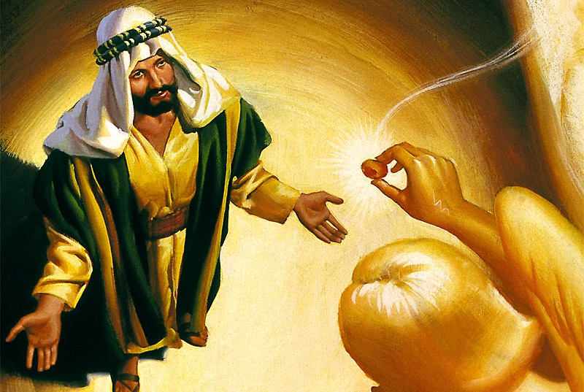
指導者
の
危機
2021年1月9日 第2課

Slide 2

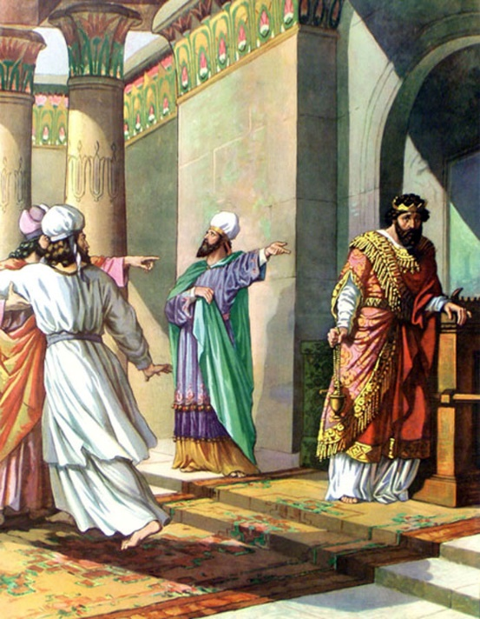
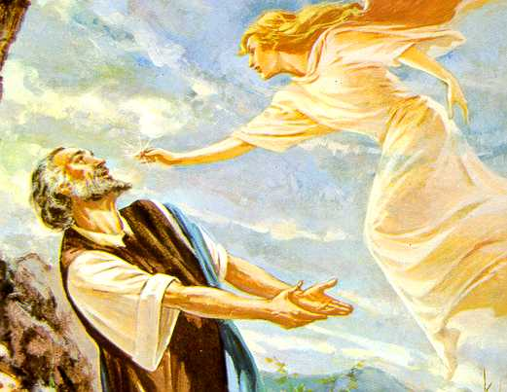





ウジヤ王は 「主の良しと見られることを行った」 (歴代誌下26:4)。しかし、彼は「その心に高ぶり、ついに自分を滅ぼすに至った」(歴代誌下26:16)ので、晩年は息子のヨタムと王位を共にしなければなりませんでした。
イザヤはその危機の中で、イスラエルの罪を糾弾する預言者として召されました。ウジヤが死んだとき、神は預言者としてのイザヤの使命の新たな段階を示す幻をもって、預言者としてのイザヤの召命を新たにすることを決定しました。
ウジヤ王の死
「聖なる、聖なる、聖なる」イザヤ 6:1-4
新しい人格 イザヤ 6:5-7
神による任命 イザヤ 6:8
驚くべき勧告 イザヤ 6:9-13

Slide 3

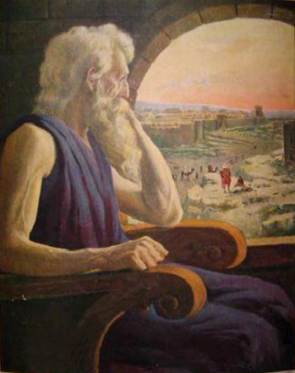
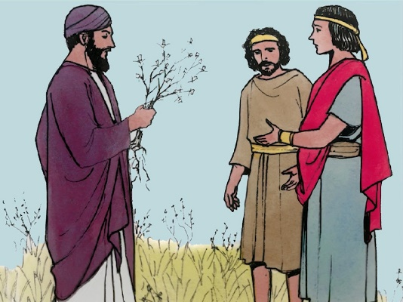
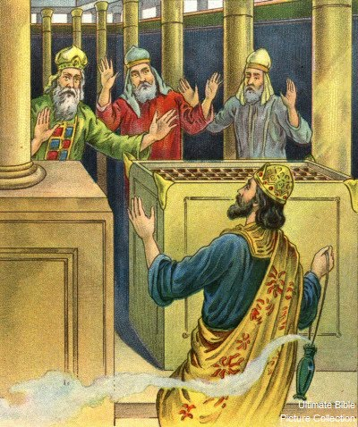
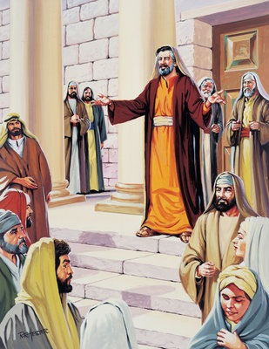
ウジヤ王の死
ウジヤのその他の始終の行為は、アモツの子預言者イザヤがこれを書きしるした。 歴代誌下26:22
イザヤは王家の一員だったので、ウジヤ王とは親密な関係にありました。
ウジヤ王は神の忠実な僕でした。 彼には素晴らしい技能が与えられていました。 彼は優れた戦略家、建築家、農夫でした（歴代誌下26：5-7、9-10、15）。
それにもかかわらず、彼は神様が造られた以上の者になりたいと思っていました。 彼は祭司の仕事をしたかったので、神は彼を重い皮膚病で罰しました（歴代誌下26：16、19、21）。
ユダ王国の民は道徳的な「重い皮膚病」に感染しているようでした。彼らは、唯一の聖なる、純粋で、不滅の、完全な王様である神に導くイザヤを必要としていたのです。

Slide 4

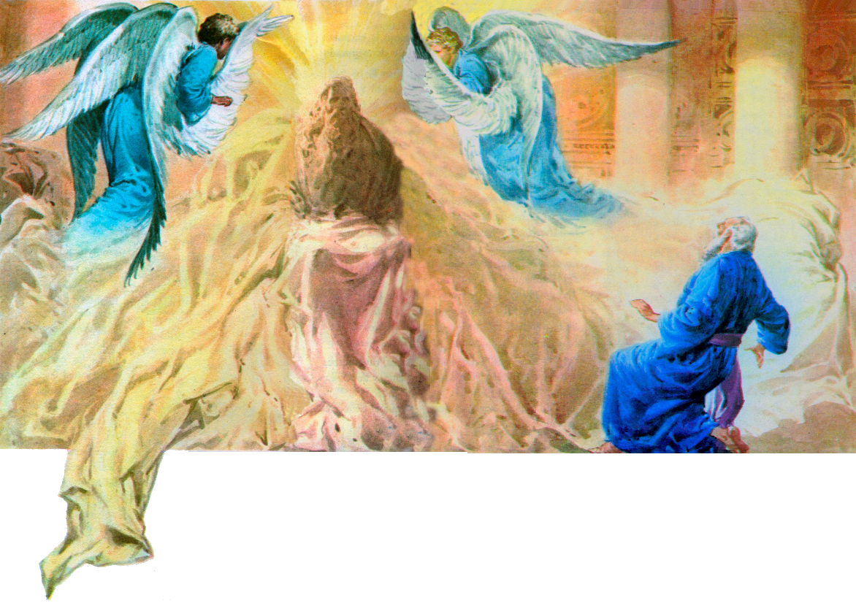
ウジヤ王は神の前に来たいと思っていましたが、神の神聖さによって傷つきました。 神はイザヤの前に来られ、そして彼は神の神聖さによって変えられました。
神は高く崇高な玉座の上に座られ、その臨在がすべてを覆っていました。扉は揺れ、神殿は煙に包まれていました。神の周りには燃えるもの（セラフとは「燃える者」の意味）がいて、神を賛美し、神の聖さを宣言していました。
「聖なる、聖なる、聖なる」
幻のメッセージは明らかで、神は聖なる方であり、聖なることを求めています（レビ記 11:45; 19:2; 20:26、Ⅰペテロ 1:16）。イザヤの信仰は、エゼキエル、ダニエル、ヨハネのように強められました(エゼ1; ダニ 10; 黙 1)。
互に呼びかわして言った。「聖なるかな、聖なるかな、聖なるかな、万軍の主、その栄光は全地に満つ」。
イザヤ書6章3節

Slide 5

たとえ地上の力が南ユダ王国に敵対していたとしても、何があったのでしょうか？イザヤは自分の使命のために，反対と抵抗に遭うことになったとしたらどうなるでしょうか？彼は万軍の主である王を見て、セラピムの歌を聞いた『…その栄光は全地に満つ』と。この幻の記憶は，彼の長く困難な任務の間、ずっと彼と一緒に持ち続けられた。
エレン・G・ホワイト (教会への証 第5巻 p. 751（英文）)

Slide 6

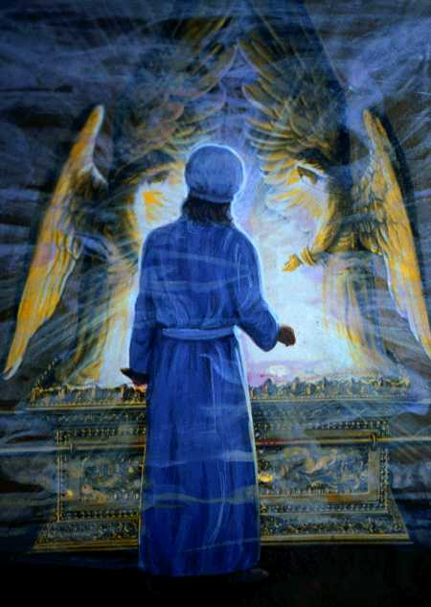
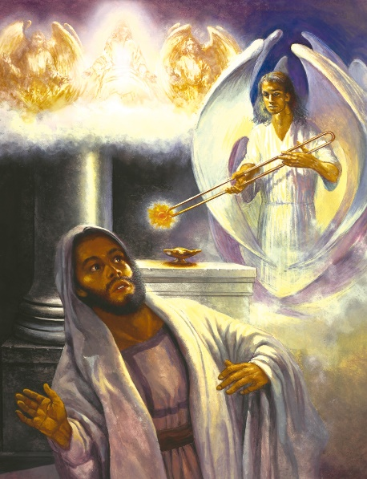
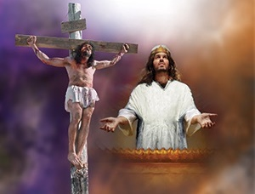
新しい人格
わたしの口に触れて言った、「見よ、これがあなたのくちびるに触れたので、
あなたの悪は除かれ、あなたの罪はゆるされた」。
イザヤ書6章7節
贖罪の日のたびに煙が聖なる場所に充満していたので，祭司は神の栄光から隠されていました。幻は著しく類似していたので、イザヤは裁かれた...そして非難されたと感じました。
燃える炭火は、執り成しの香が燃えている黄金の祭壇から取り出されました。これはイエス様の執り成しを表していました。イエス様は、私たちの罪を赦し、私たちを新しく造り変えてくださることのできる唯一のお方です。
ウジヤ王は自分で香を供えようとし、その罪を償いました。イザヤが燃える炭火に触れた時、神は彼に香を焚かせ、彼の罪が赦されました。

Slide 7

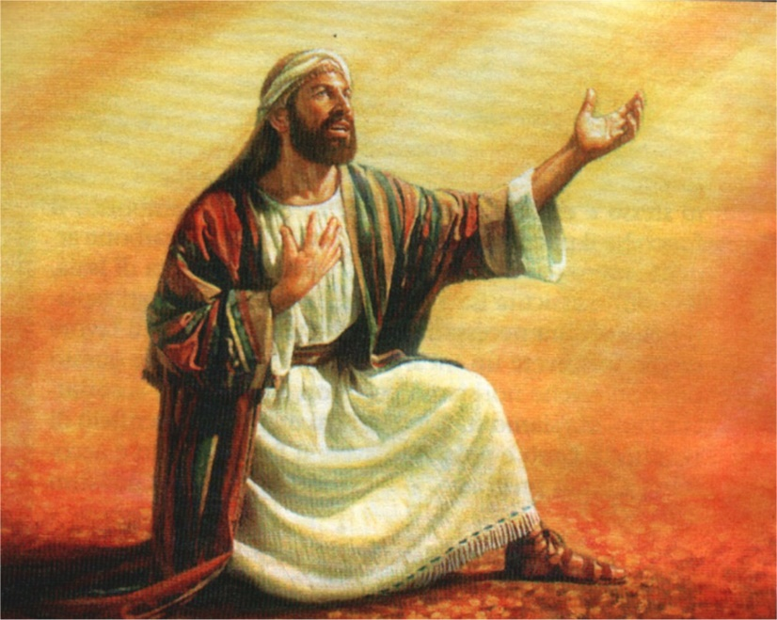
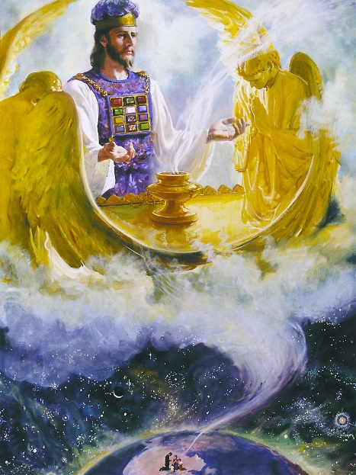
神による任命
わたしはまた主の言われる声を聞いた、「わたしはだれをつかわそうか。だれがわたしのために行くだろうか」。その時わたしは言った、「ここにわたしがおります。わたしをおつかわしください」。 イザヤ書6章8節
神の赦しによって慰められた後、イザヤは、神が自分に呼びかけるあらゆる使命を果たすことを申し出ました。
パウロは、自信を持って神の御座の前にある聖所に来るように勧めました。そこでは、イエス様が私たちのために執り成してくださるので、私たちは恵みを見つけることができます。(ヘブル 4:14-16)
結局のところ、私たちは天の聖所で慰めと強さを見いだすことができ、それは私たちが苦難を克服し、使命を遂行するのを助けてくれます。(詩編 73:17; 黙示録 5:4-6)

Slide 8

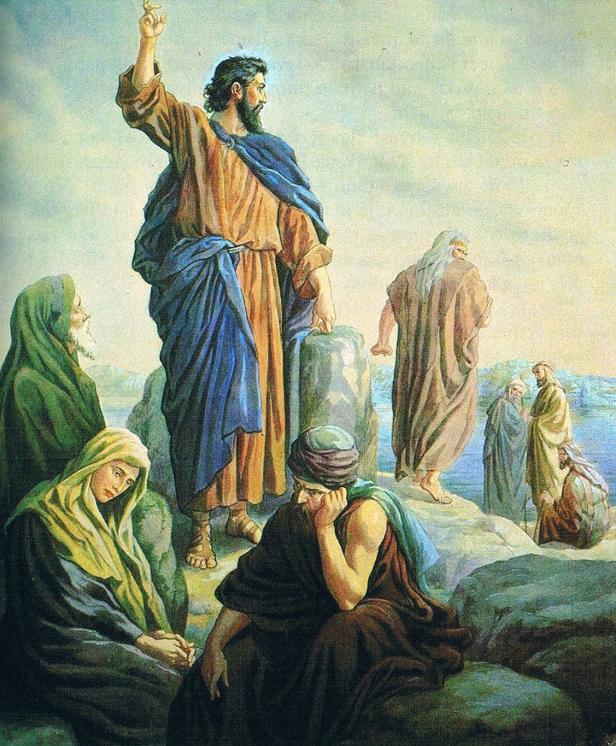
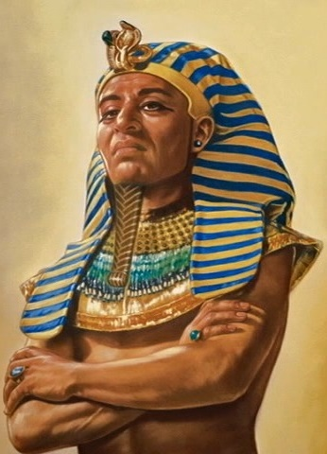
驚くべき勧告
あなたはこの民の心を鈍くし、その耳を聞えにくくし、その目を閉ざしなさい。これは彼らがその目で見、その耳で聞き、その心で悟り、悔い改めていやされることのないためである」。
イザヤ書6章10節
神様は、すべての人が悔い改めて救われることを望んでおられます（ヨハネ3:16、Ⅱペトロ3:9）。神様は、ご自分の使者を通して、常に叱責のメッセージを送っておられます（そして、すべての教会員はメッセンジャーであるかもしれません）。
これらのメッセージに対する反応には，受け入れるか拒否するかの二種類があります。これらのメッセージを拒否すればするほど、私たちの心はファラオのように固くなっていきます。耳も目もだんだんと閉じていき、聞くのを拒否してしまうのです。
メッセージを受け入れる人は「聖なる種族」と呼ばれます（イザヤ6:13）。

Slide 9

神の恵みにあずかるすべての者に、主は人のために働く任務をお定めになっている。わたしたちは各自の立場立場において、「ここにわたしがおります。わたしをおつかわしください」と言わなければならない（イザヤ６：８）。み言葉を伝える伝道者、伝道にあたる看護師、クリスチャンの医者、商人や農夫、知能的な仕事をする者も、職人である者も、クリスチャンであれば、それぞれすべての者に責任が負わされている。人々に救いの福音を示すのが、わたしたちの仕事である。わたしたちがやろうとすることは、すべてこの目的に達する手段でなければならない。
エレン・G・ホワイト ミニストリーオブヒーリング
第9章『教えといやし－全員働き人－』

